Slide 1

GREATEK GWR-1200AC Passo a passo para definição de nome e senha da rede Wi-fi.

Slide 2


Com algum dispositivo conectado à rede, pesquise no navegador de Internet de sua preferência pelo IP 192.168.1.1

Slide 3
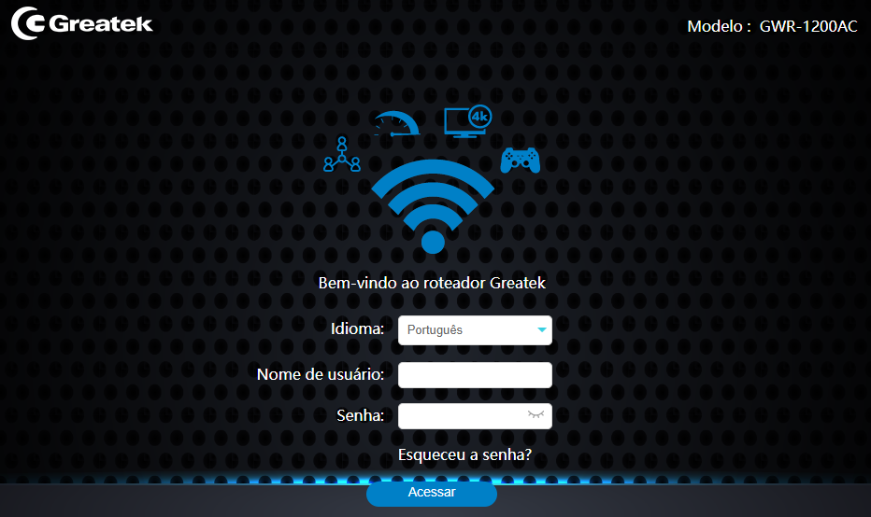
Faça o login inserindo o Usuário e Senha informados pelo Suporte Técnico.

Slide 4
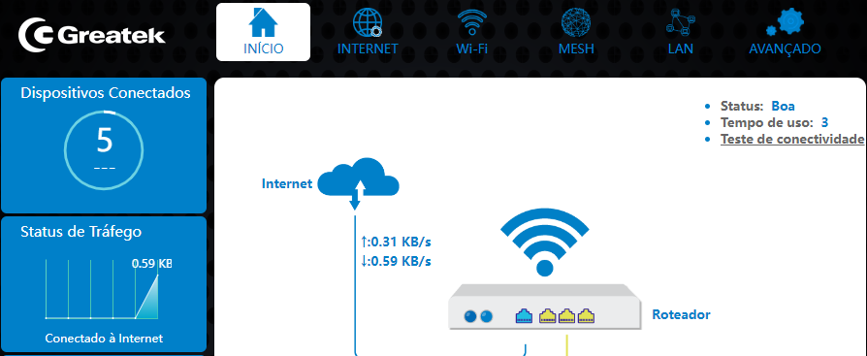
Ao acessar à interface do roteador, selecione a opção Internet.

Slide 5
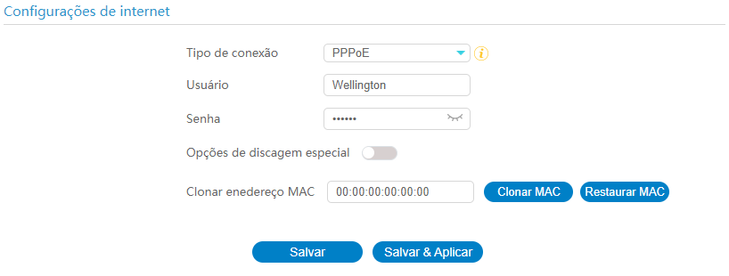
Na aba Internet, defina o Tipo de conexão como PPPoE. Insira o Usuário e Senha informados pelo Suporte Técnico. Salve e aplique.

Slide 6
A seguir, defina o nome e senha da sua rede em Wi-fi.

Slide 7
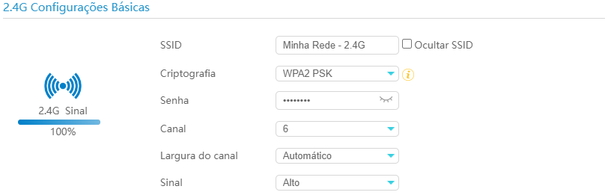
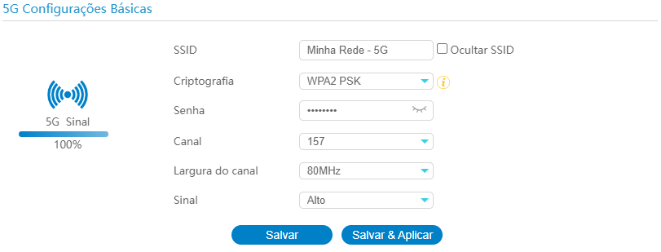
Defina o nome da rede em SSID e a senha no respectivo campo. Realize as configurações nas redes 2.4G e 5G. Salve e aplique as configurações.

Slide 8
Procedimento concluído, você configurou o roteador para navegar na Internet. Pesquise as redes Wi-fi disponíveis em algum dispositivo e conecte na rede recém configurada. Caso haja alguma dúvida, entre em contato com a nossa equipe!

